Slide 1
Информатика и ИТ
6
класс
ОБОБЩАЮЩЕЕ ПОВТОРЕНИЕ

Slide 2
ПОВТОРЕНИЕ САМОСТОЯТЕЛЬНОЙ РАБОТЫ
Распечатайте на одном листе с обеих сторон двухстраничный документ.
В целях повторения и закрепления знаний отобразите полученные знания в течение года в вашей тетради, используя возможности программы MS Word (в виде таблиц, различных видов текста и чертежей и т.д.)

Slide 3
ПОВТОРЕНИЕ
Покажите на примерах, как перенести слово на другую строку.
Объясните на примерах, как скопировать выделенную часть текста.
Покажите на примерах, как отформатировать выделенную часть текста.

Slide 4
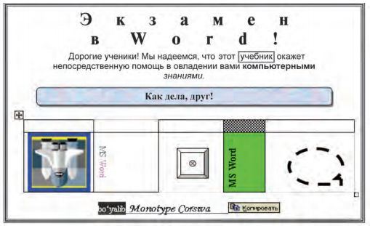
ПОВТОРЕНИЕ
6. Подготовьте следующий документ, используя возможности Word.

Slide 5
ПОВТОРЕНИЕ

Slide 6
ПОВТОРЕНИЕ

Slide 7
ПОВТОРЕНИЕ

Slide 8
ПОВТОРЕНИЕ

Slide 9
ПОВТОРЕНИЕ

